Slide 1


Interna struktura i organizacija skladišta podataka u MongoDB bazi
Univerzitet u Nišu
Elektronski fakultet Katedra za računarstvo
Mentor: Doc. dr Aleksandar Stanimirović
Student: Vuk Cvetković 1667

Slide 2
Uvod
Baze podataka predstavljaju ključni deo savremenog informacionog sistema, omogućavajući organizaciju, skladištenje i efikasno upravljanje podacima.
One čine osnovu mnogih aplikacija, poslovnih procesa i informacionih sistema.

Slide 3
NoSQL baze (MongoDB)
Razlika u odnosu na SQL baza podataka
Podržavaju različite modele podataka, poput ključ-vrednost parova, dokumentno-orijentisanih, grafovskih
Izuzetno korisne u okruženjima koja zahtevaju brzo skaliranje, visoku dostupnost i mogućnost rukovanja velikim količinama raznovrsnih podataka

Slide 4
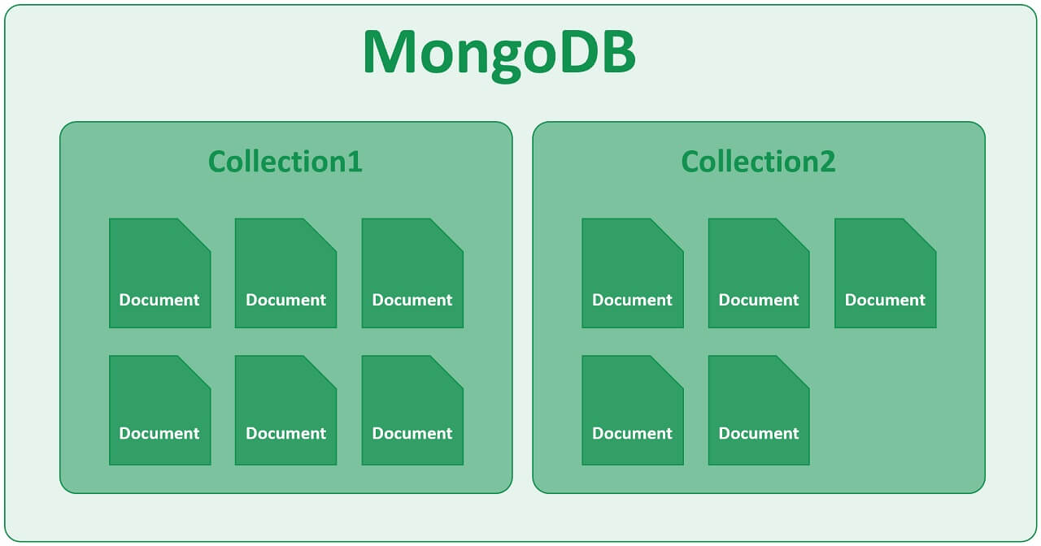
Kolekcije
Svaka kolekcija se sastoji od dokumenata i indeksa

Slide 5
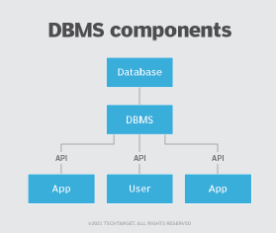
DBMS
Interfejs između baze podataka i korisnika/aplikacija

Slide 6
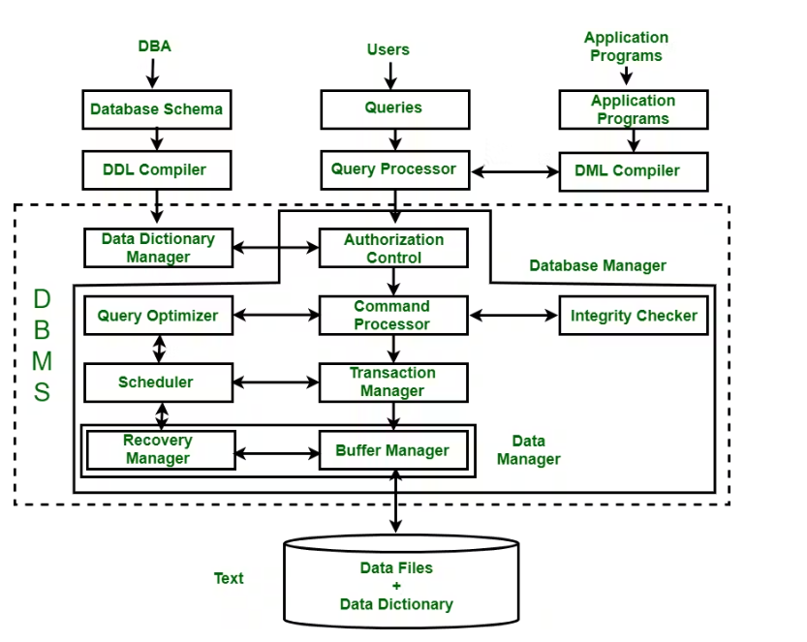
Struktura DBMS-a

Slide 7
Storage Engine
Storage Engine je komponenta baze podataka koja je odgovorna za upravljanje načinom na koji se podaci skladište, kako u memoriji, tako i na disku.
MongoDB podržava više Storage Engine-a
Neki od njih su:
WiredTiger
In-Memory
MMAPv1

Slide 8

WiredTiger Storage Engine
Podrazumevani Storage Engine
Podržava ACID

Slide 9
Document Level Concurrency
WiredTiger koristi kontrolu konkurentnosti na nivou dokumenta
Omogućava da više klijenata istovremeno modifikuju različite dokumente unutar kolekcije
Primenjuje se optimistička kontrola konkurentnosti, što znači da se podrazumeva da neće biti konflikata pri pristupu podacima

Slide 10
Snapshots and Checkpoints
WiredTiger koristi MultiVersion Concurrency Control (MVCC)
Na početku svake operacije, WiredTiger kreira trenutni snimak podataka i pruža konzistentan prikaz memorisanih informacija.
WiredTiger automatski kreira checkpoint-e na svakih 60s
Novi snimak postaje dostupan i trajan kada WiredTiger ažurira tabelu metapodataka kako bi ukazala na novi checkpoint.

Slide 11

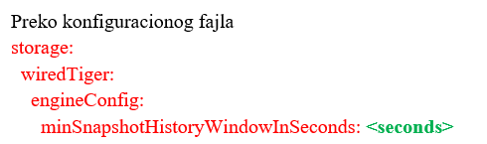
Čuvanje istorije snimaka
Koristi se parametar minSnapshotHistoryWindowInSeconds
Ovaj parameter se može postaviti na jedan od sledeća 3 načina:

Slide 12
Journal
WiredTiger koristi sistem unapred napisanih logova (tj. Journal-a) u kombinaciji sa checkpoint-ima kako bi osigurao trajnost podataka.
Journal WiredTiger-a čuva sve izmene podataka između checkpoint-a. Ako MongoDB napusti rad između checkpoint-a, koristi se journal kako bi se ponovile sve izmene podataka od poslednjeg checkpoint-a.

Slide 13

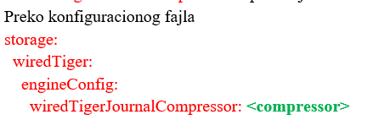
Kompresija Journal-a
Koristi se parametar storage.wiredTiger.engineConfig.journalCompressor
Ovaj parameter se može postaviti na jedan od sledeća 2 načina:
Moguće vrednosti su: none, snappy, zlib, zstd

Slide 14

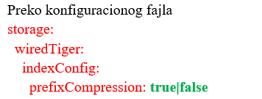
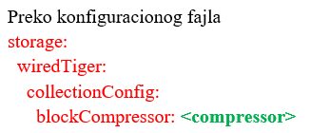

Kompresija
Smanjuje se potrebu za skladišnim prostorom, ali uz povećanu potrošnju CPU resursa
Kompresija kolekcija
Kompresija indeksa

Slide 15


Primer kompresije

Slide 16
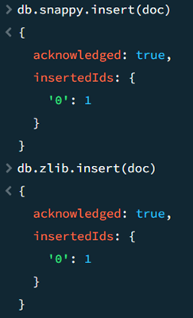
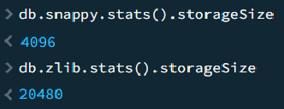
Primer kompresije

Slide 17
Korišćenje memorije
Podrazumevana veličina unutrašnjeg keša WiredTiger-a određuje se kao veća vrednost između:
50% od (RAM - 1 GB)
256 MB
4GB
0,5 * (4 GB - 1 GB) = 1.5 GB
1.25GB
0,5 * (1,25 GB - 1 GB) = 128MB

Slide 18
Konfiguracija
B-Tree konfiguracija omogućava efikasno skladištenje i pretragu podataka koristeći balansirana stabla. Ovaj pristup obezbeđuje organizaciju podataka u hijerarhijsku strukturu, omogućavajući brza čitanja i pisanja.
LSM konfiguracija koristi princip log-structured merge-stabla kako bi optimizovala performanse za aplikacije sa velikim opterećenjem podataka i učestalim operacijama pisanja.

Slide 19
B-Tree Based Engine
Ograničenja:
Loše performanse upisivanja zbog potrebe za osiguranjem dobro uređenih podataka s nasumičnim upisima. Nasumični upisi su skuplji od sekvencijalnih upisa na skladište.
Penali pri čitanju, modifikovanju i pisanju čitavog bloka čak i za manje izmene po bloku
Prednosti:
Velika propusnost i nisko kašnjenje pri čitanju
Održavanje ključeva u sortiranom redosledu
Lako rukovanje velikim brojem umetanja i brisanja u kratkom vremenskom period
Hijerarhijsko indeksiranje se koristi s ciljem smanjenja čitanja sa diska

Slide 20
LSM Tree Based Engine
Ograničenja:
Veća potrošnja memorije u poređenju sa B-Tree. Međutim, neki pristupi, kao što su bloom filteri, ublažili su ovaj efekat u praksi, smanjujući broj fajlova koji se proveravaju
Prednosti:
Mogućnost brzih sekvencijalnih upisa
Dobro prilagođen za višeslojno skladištenje
Bolja kompresija i efikasnost skladištenja
Podaci su uvek dostupni za upit odmah
Umetanja su vrlo brza.

Slide 21

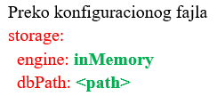
In-Memory Storage Engine
Sve podatke čuva u memoriji, ne na disku
Neki metapodaci i dijagnostički podaci se čuvaju na disku
Znatno brže operacije (pogodno za real-time podatke)

Slide 22
MMAPv1 Storage Engine
Originalni Storage Engine MongoDB-a
Zasniva se na fajlovima koji su mapirani u memoriji
MongoDB koristi sav slobodan memorijski prostor na mašini kao svoju keš memoriju

Slide 23
GridFS
Sistem za upravljanje fajlovima koji prelaze ograničenje veličine BSON-dokumenta od 16 MB
Datoteka se deli na fragmente veličine 255KB
GridFS koristi dve kolekcije, jednu da skladišti datoteke, drugu da skladišti metapodatke
Kada se traži datoteka, fragmetni se spajaju
Moguće je pročitati datoteku sa sredine

Slide 24
Zaključak
MongoDB nudi fleksibilnost i skalabilnost
JSON-like podaci
Različiti Storage Engine-i pružaju različite benefite
Različite konfiguracije Storage Engine-a pružaju različite benefite
GridFS je koristan alat za rukovanje velikim datotekama

Slide 25
Hvala na pažnji!

